Slide 1
DOBRE PRAKTYKI DOTYCZĄCE SPRZĘTU OCHRONY INDYWIDUALNEJ (ŚOI) – SZKOLENIE

Slide 2
WSTĘP (DLA INSTRUKTORA)
NEPSI przygotował zestaw materiałów edukacyjnych do wykorzystania na etapie szkoleniowym procesu wdrażania Dobrych praktyk NEPSI.
Każda z prezentacji szkoleniowych omawia temat istotny dla pracowników wszystkich branż stosujących materiały zawierające krzemionkę krystaliczną. Prezentacje zawierają informacje o związanych z danym tematem zagrożeniach wynikających z narażenia na pył, jak również dobre praktyki i dostępne środki umożliwiające ograniczanie tych zagrożeń. Szkolenie ma na celu zapewnienie informacji i wiedzy pracownikom, aby mogli skutecznie stosować środki kontroli i ograniczać narażenie na respirabilną krzemionkę krystaliczną (RKK) w miejscu pracy.
Zgodnie z potrzebami prosimy uzupełnić tę prezentację o dodatkowe informacje na pustych slajdach i w polach tekstowych do tego przeznaczonych.

Slide 3
UWAGA
Niniejsza prezentacja szkoleniowa ma charakter doradczy i zawiera treści informacyjne. Przedstawione w niej informacje nie stanowią norm ani przepisów. Nie tworzą one także nowych zobowiązań ani nie zmieniają zobowiązań już istniejących, wynikających z przepisów i polityki zdrowotnej.

Slide 4
WSTĘP
Zdobycie wiedzy na temat tego, jak się chronić przez zagrożeniami związanymi z pracą, to priorytet.
Niniejsze szkolenie pozwala zdobyć wiedzę na temat:
Tego, czym są środki ochrony indywidualnej (ŚOI) i w jaki sposób mogą one pomóc zminimalizować nasze narażenie na szkodliwą RKK
Tego, kiedy i jak nosić ŚOI
Najlepszych praktyk dotyczących korzystania z ŚOI
Miejsce na tekst instruktora – w przypadku dodania własnego slajdu należy podać krótki opis materiału
Notes:
Nadmierne narażenie na respirabilną krzemionkę krystaliczną (RKK) może w długiej perspektywie prowadzić do poważnych problemów zdrowotnych pracowników. Z tego powodu ważne jest, by wszyscy pracownicy znali dobre praktyki, które ograniczają lub eliminują narażenie na pył krzemionki.
Niniejsza prezentacja zawiera informacje dotyczące właściwego użycia środków ochrony indywidualnej (ŚOI) przez pracowników narażonych na pył respirabilnej krzemionki krystalicznej (RKK).

Slide 5

METODY KONTROLI PYŁU
DOBRA HIGIENA / SPRZĄTANIE
Pranie odzieży roboczej i odkurzanie pyłu wytwarzanego w procesach zapobiegają gromadzeniu się pyłu z biegiem czasu – czyste miejsce pracy jest bezpieczne.
WODA
Mokre procesy zapobiegają unoszeniu się pyłu w powietrze, gdyż woda wychwytuje jego cząsteczki.
ŚOI stanowią jedną z pięciu głównych metod kontroli pyłu.
SPRZĘT OCHRONNY
ŚOI (np. maski) chronią pracowników przed pyłem, gdy wszystkie inne środki kontroli nie zapewniają wystarczającej kontroli ryzyka związanego z narażeniem.
ZAMKNIĘTA PRZESTRZEŃ
Prowadzenie procesów wytwarzających RKK w szczelnym środowisku zapobiega narażeniu na pył u źródła.
ODPYLANIE/WENTYLACJA
Wychwytywanie RKK u źródła, zanim zostaniemy na nią narażeni, i zastępowanie zanieczyszczonego powietrza czystym powietrzem.

Slide 6
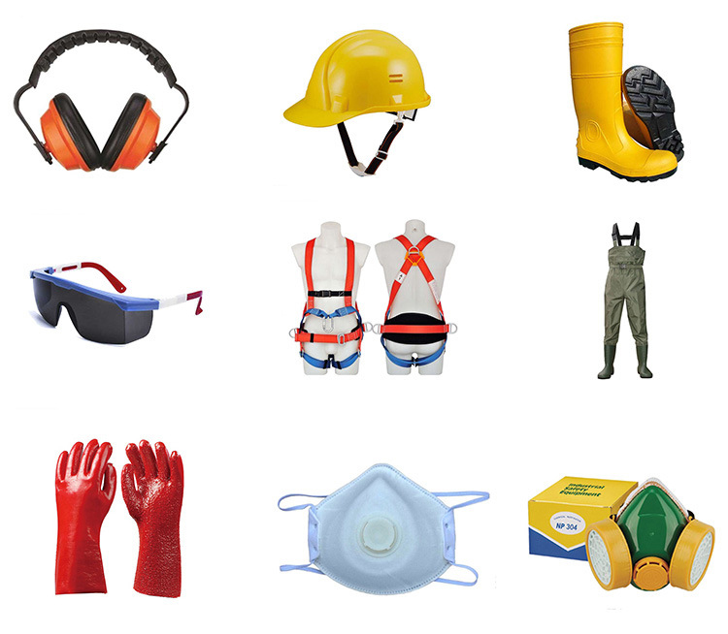
RODZAJE ŚOI
Nauszniki
Kask
Okulary ochronne
Maska / sprzęt ochrony dróg oddechowych
Kombinezon
Kurtka
Obuwie
Rękawice
Notes:
ŚOI to sprzęt lub odzież ochronna, które zaprojektowano w celu ochrony ciała noszącej je osoby przed uszkodzeniem lub infekcją.
ŚOI powinny być dostępne we wszystkich miejscach pracy, ale należy ich używać w ostateczności, kiedy wszystkie inne środki kontroli zostały wypróbowane i nie zapewniły wystarczającej kontroli narażenia na pył.

Slide 7
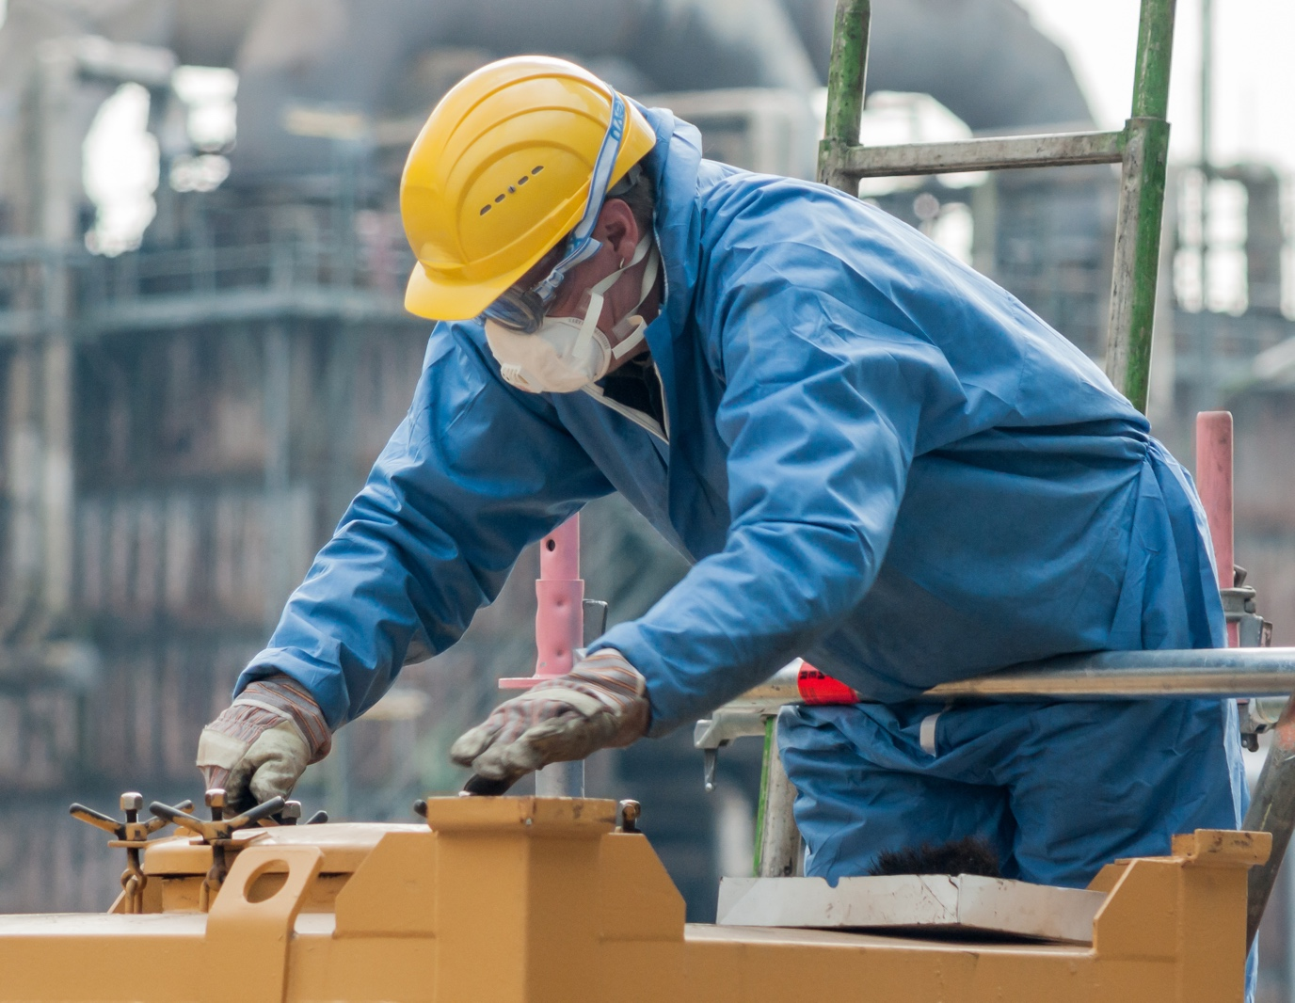
DLACZEGO NALEŻY KORZYSTAĆ Z ŚOI?
ŚOI używane są do ochrony ich użytkownika przed uszkodzeniami fizycznymi oraz zagrożeniami w miejscu pracy, do których należy pył respirabilnej krzemionki krystalicznej
Użycie ŚOI (gdy to konieczne) jest ważne, ponieważ stanowią one środek zapobiegawczy w kontroli ryzyka
Sprzęt ochrony dróg oddechowych pomaga ograniczyć nasze narażenie na pył respirabilnej krzemionki krystalicznej (RKK)

Slide 8
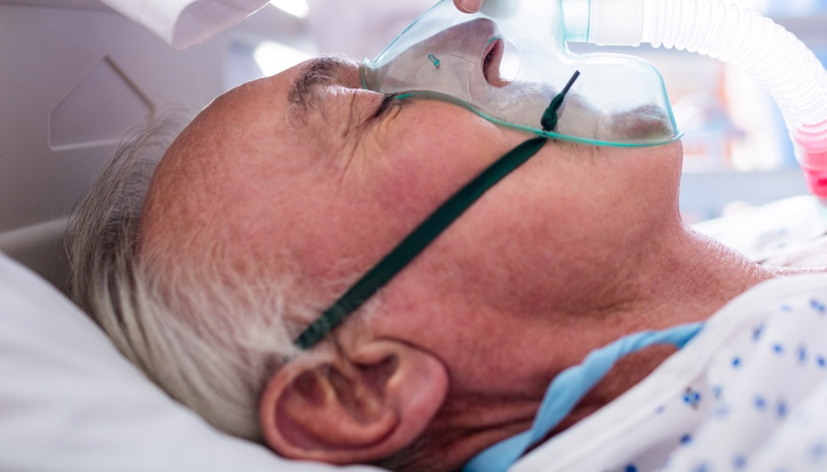

ZAGROŻENIA ZWIĄZANE Z TYM DZIAŁANIEM
Właściwe działanie tego sprzętu jest konieczne do ochrony nas przed RKK.
Długoterminowe narażenie na wysoki poziom RKK może powodować ciężką chorobę płuc.
Ważne jest, byśmy każdego dnia chronili się przed narażeniem na pył zawieszony w powietrzu.
Stosując dzisiaj dobre praktyki, chronimy swoje przyszłe zdrowie.
Jak spędzisz swoją emeryturę?

Slide 9
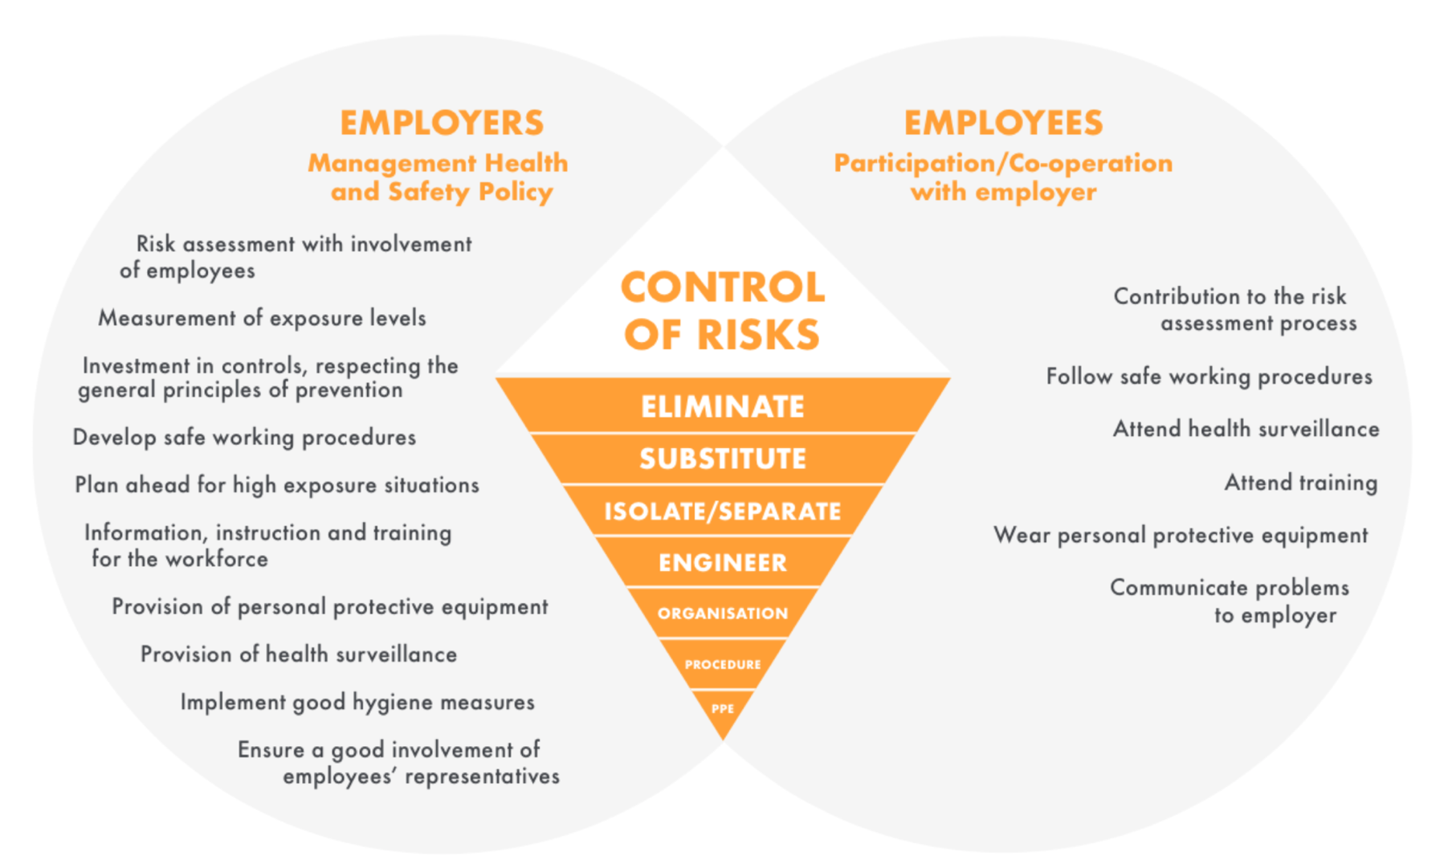
HIERARCHIA KONTROLI RYZYKA
Ponieważ ŚOI chronią wyłącznie osoby je noszące oraz mogą być używane w niewłaściwy sposób i ulegać uszkodzeniu, nie są one całkowicie niezawodne.
Pracownicy powinni nosić ŚOI
tylko wtedy, gdy zostali do tego poinstruowani, oraz w ostateczności, gdy inne środki kontroli nie są wystarczające.
Notes:
Poniższy diagram przedstawia w skrócie proces zarządzania ryzykiem, z perspektywy zarówno pracodawcy, jak i pracownika, w odniesieniu do kontroli respirabilnej krzemionki krystalicznej. Systemy BHP wdrażane w firmach muszą być szanowane zarówno przez pracodawcę, jak i pracownika.

Slide 10
JAKICH ŚOI UŻYWAMY?
Miejsce na tekst instruktora – Należy dodać tekst dotyczący ŚOI związany z konkretnym kontekstem w miejscu pracy.
Notes:
ŚOI powinny być noszone tylko wtedy, gdy otrzymano konkretne instrukcje, i powinny być wybierane na podstawie ich skuteczności (np. wskaźnika ochrony), wygody i trwałości.
Zadania, które wymagają zastosowania ŚOI będą opatrzone odpowiednim oznakowaniem i piktogramami.
Odzież ochronna (kombinezony) musi być stosowana podczas wszystkich zadań związanych z występowaniem pyłu. Używanie kombinezonów w ciemnych kolorach może pomagać w wykazywaniu zapylenia.

Slide 11
SPRAWDZANIE POD KĄTEM USZKODZEŃ
Przed użyciem ŚOI należy je sprawdzać pod kątem uszkodzeń takich jak:
Dziury
Rozdarcia
Wycieki
Pęknięcia (na kaskach, maskach, okularach ochronnych, obuwiu z noskami ochronnymi)
Uszkodzone ŚOI należy natychmiast wymieniać.
(Kombinezony, rękawice, obuwie)
Notes:
Po potwierdzeniu, że ŚOI są konieczne do wykonywanego zadania, pracownicy powinni upewniać się, że ich sprzęt nie jest uszkodzony lub nadmiernie zużyty.
Uszkodzone ŚOI stanowią niepotrzebne zagrożenie dla pracownika. Jeśli sprzęt jest regularnie używany i dzieli się nim większa liczba pracowników, po wielokrotnym i dłuższym użytkowaniu mogą występować uszkodzenia.
ŚOI powinny być wymieniane na nowe, jak tylko ulegną uszkodzeniu.

Slide 12
WŁAŚCIWE UŻYTKOWANIE
Używając ŚOI, należy upewniać się, że:
Są one dobrze dopasowane do noszącej je osoby
Nie mają negatywnego wpływu na możliwość bezpiecznego wykonywania zadania przez pracownika (np. zbyt ograniczone pole widzenia)
Są kompatybilne z innymi ŚOI
Notes:
Noszenie ŚOI może być niewygodne, ale ważne jest, by były one noszone poprawnie.
Sprzęt taki jak maski, okulary ochronne i kaski może wymagać dostosowania do rozmiaru użytkownika.
W przypadku jednoczesnego noszenia kilku ŚOI (jak np. maski i spawalniczej osłony twarzy) należy upewniać się, że są one kompatybilne.
Należy mieć świadomość innych czynników, które mogą zmniejszyć skuteczność ŚOI, jak np. zarost na twarzy. Pracownicy z zarostem powinni stosować maski oddechowe z doprowadzeniem powietrza, aby zapobiegać przedostawaniu się pyłu pod maskę.

Slide 13
PO UŻYCIU
Do bezpiecznego usuwania pyłu z ŚOI należy używać pryszniców powietrznych, jeśli są dostępne
Brudną odzież należy przechowywać w przeznaczonych do tego miejscach
Nie należy zabierać brudnych ŚOI do domu
ŚOI należy wymieniać na nowe zgodnie z zaleceniami producenta
Notes:
Po użyciu ŚOI powinny być czyszczone (jeśli zachodzi potrzeba) i przechowywane w odpowiednim miejscu. ŚOI, takie jak odzież, powinny być czyszczone przez pracodawcę.
W żadnym wypadku nie należy zabierać ŚOI do domu.

Slide 14
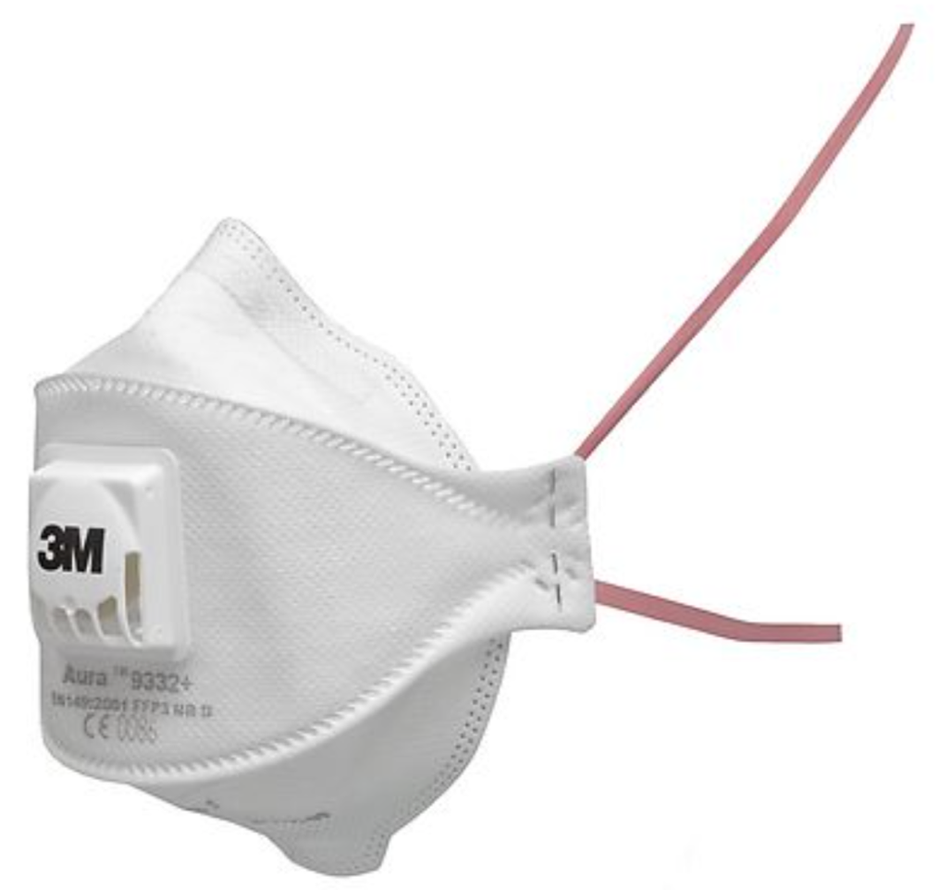
FILTRY
Maski i filtry przeciwpyłowe są zazwyczaj klasyfikowane jako FFP1, FFP2 i FFP3.
Ponieważ pył respirabilnej krzemionki krystalicznej (RKK) uznawany jest za szkodliwy pył wysokiego ryzyka, należy nosić maski klasy FFP2 lub FFP3 z filtrem bądź filtry N95 lub wyższe, zgodnie z własną oceną ryzyka.
Klasyfikacja maski znajduje się na jej etykiecie.

Slide 15
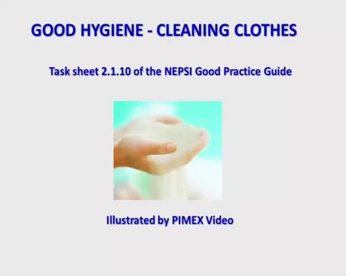
PRANIE ODZIEŻY
Celem uniknięcia niepożądanego narażenia na pył zawsze należy stosować odpowiedni sprzęt piorący.
Notes:
Film pokazuje dobre praktyki dotyczące prania ŚOI. Obok ikony filmu znajduje się wykres i czerwony słupek, które obrazują stężenie pyłu w mg/m3.
Pomiar stężenia pyłu nie przedstawia stężenia respirabilnej krzemionki krystalicznej – opiera się on na analizie półilościowej. Istotna jest nie wartość stężenia pyłu a względna różnica między poziomami narażenia przy stosowaniu zalecanych praktyk i przy stosowaniu innych praktyk.

Slide 16
CO NALEŻY, A CZEGO NIE NALEŻY ROBIĆ, KORZYSTAJĄC Z ŚOI
NALEŻY
Postępować zgodnie z instrukcjami producenta
Upewniać się, że ŚOI są dobrze dopasowane. Zarost nie może negatywnie wpływać na skuteczność sprzętu ochrony dróg oddechowych.
Upewniać się, że poszczególne ŚOI są ze sobą kompatybilne, gdy są noszone jednocześnie
Czyścić ŚOI wielokrotnego użytku po użyciu, a następnie zgodnie z potrzebą przechowywać je w przeznaczonym do tego suchym miejscu
Brudne kombinezony należy przechowywać z dala od czystej odzieży i regularnie oddawać do prania
NIE NALEŻY
Używać ŚOI, które są uszkodzone lub nadmiernie zużyte
Używać ŚOI bez potrzeby. Niektóre ŚOI mogą ograniczać możliwość bezpiecznego wykonywania zadania przez pracownika.
Zabierać ŚOI do domu

Slide 17
WNIOSKI
Podczas używania ŚOI należy pamiętać o trzech prostych krokach:
Sprawdzaj ŚOI pod kątem uszkodzeń
Upewniaj się, że ŚOI są dobrze dopasowane
(i że zarost nie wpływa negatywnie na skuteczność sprzętu ochrony dróg oddechowych)
Po użyciu przechowuj ŚOI w odpowiednim i czystym miejscu
Miejsce dla instruktora na wnioski dotyczącego konkretnego kontekstu
Notes:
ŚOI powinny być używane wyłącznie w ostateczności, kiedy wszystkie inne środki kontroli nie wystarczają do kontroli narażenia na pył. Gdy ŚOI są konieczne, powinny być kontrolowane i monitorowane.

Slide 18
PUSTY SLAJD
Wykorzystaj ten slajd do utworzenia własnego materiału szkoleniowego, dotyczący konkretnego miejsca pracy lub kontekstu.
Aby zmienić obraz, kliknij prawym przyciskiem myszy > zmień obraz > z pliku.
Aby utworzyć więcej slajdów, kliknij „Nowy slajd” na zakładce powyżej.

Slide 19
MATERIAŁY DO DALSZEJ NAUKI
Dobre praktyki dotyczące środków ochrony indywidualnej (Karta zadań 2.1.15)
Przewodnik dobrych praktyk NEPSI
Przewodnik NEPSI dla małych i średnich przedsiębiorstw
Więcej materiałów szkoleniowych na temat RKK znajdziesz na Platformie e-szkoleniowej NEPSI na stronie training.nepsi.eu

